Slide 1

BÀI 11
BẠN SẼ GIẢI QUYẾT VIỆC NÀY NHƯ THẾ NÀO?
LỚP
6
CHÂN TRỜI SÁNG TẠO

Slide 2



BẠN SẼ GIẢI QUYẾT VIỆC NÀY NHƯ THẾ NÀO?
KHỞI ĐỘNG BÀI HỌC 11
Hãy ghi nhanh ra giấy nhớ những điều bản thân thấy băn khoăn về cách giải quyết.
Cây Rắc Rối
CÂY RẮC RỐI

Slide 3


Tình huống 1:
LÀM THẾ NÀO ĐỂ GIÚP CÔ BÉ RẮC RỐI CHỌN LỰA SÁCH?
Khởi động
1. Kể ra những việc em thường làm trong thời gian rảnh rỗi?
2. Em có thích đọc sách? Kể ra ít nhất 05 cuốn sách / truyện mà em đã đọc qua?

Slide 4


Tình huống 1:
LÀM THẾ NÀO ĐỂ GIÚP CÔ BÉ RẮC RỐI CHỌN LỰA SÁCH?
Hình thành kiến thức
I. ĐỌC TÌNH HUỐNG

Slide 5
Tình huống 1:
LÀM THẾ NÀO ĐỂ GIÚP CÔ BÉ RẮC RỐI CHỌN LỰA SÁCH?
Hình thành kiến thức
II. HƯỚNG DẪN GIẢI QUYẾT TÌNH HUỐNG
Nhóm 1 | Nhóm 2 | Nhóm 3 | Nhóm 4
Cô bé trong bức thư tên gì? Học lớp mấy?Thông tin về tên gọi, khối lớp giúp em hiểu gì về đối tượng cần hỗ trợ? Cô bé nghĩ như thế nào về chơi game, lướt web và đọc sách? Suy nghĩ của cô bé khác với suy nghĩ của mẹ như thế nào? | Khi lớn lên, cô bé thích làm gì? Cô bé băn khoăn về điều gì khi nghĩ đến công việc mình sẽ làm sau này? | Em hiểu như thế nào là “biết cách đọc sách”? | Theo em, Câu lạc bộ Đại Sứ văn hóa đọc là như thế nào? ? Vấn đề trọng tâm của tình huống là gì? Dựa trên căn cứ nào để xác định vấn đề trọng tâm?

Slide 6
Tình huống 1:
LÀM THẾ NÀO ĐỂ GIÚP CÔ BÉ RẮC RỐI CHỌN LỰA SÁCH?
Hình thành kiến thức
II. HƯỚNG DẪN GIẢI QUYẾT TÌNH HUỐNG
1. Bước 1: Xác định vấn đề cần giải quyết
a) Đọc hiểu tình huống
Cô bé trong bức thư tên là Rắc Rối, học lớp 6.
Cô bé nghĩ chơi game, lướt web thú vị hơn đọc sách nhiều. Chơi game thì rất vui, lướt web thì biết nhiều tin tức, làm quen nhiều bạn bè, khám phá được nhiều vùng đất mới. Ngược lại, mẹ lại thích cô bé đọc sách, biết cách đọc sách.
“Biết cách đọc sách” là đọc có phương pháp, đọc sách một cách có hiệu quả.

Slide 7
Tình huống 1:
LÀM THẾ NÀO ĐỂ GIÚP CÔ BÉ RẮC RỐI CHỌN LỰA SÁCH?
Hình thành kiến thức
II. HƯỚNG DẪN GIẢI QUYẾT TÌNH HUỐNG
1. Bước 1: Xác định vấn đề cần giải quyết
b. Nhận biết vấn đề trọng tâm
Cách đọc sách và cách lựa chọn sách.

Slide 8
Tình huống 1:
LÀM THẾ NÀO ĐỂ GIÚP CÔ BÉ RẮC RỐI CHỌN LỰA SÁCH?
Hình thành kiến thức
2. Bước 2: Tìm kiếm và lựa chọn giải pháp
a. Thu thập thông tin, ý tưởng
Những hiểu biết có thể sử dụng để giải quyết tình huống: sách và vai trò của sách, cách chọn sách phù hợp với lứa tuổi
Lên ý tưởng cho sản phẩm: vẽ tranh, kể chuyện,sáng tác thơ, bài hát…

Slide 9
Tình huống 1:
LÀM THẾ NÀO ĐỂ GIÚP CÔ BÉ RẮC RỐI CHỌN LỰA SÁCH?
Hình thành kiến thức
2. Bước 2: Tìm kiếm và lựa chọn giải pháp
b. Tìm kiếm giải pháp
Lập ý tưởng chi tiết cho các giải pháp.:
- Viết một lá thư hoặc một bài văn trao đổi vấn đề Cô Bé Rắc Rối gặp phải -> bàn luận về vai trò, giá trị của sách, cách lựa chọn sách và các phương pháp đọc sách.
- Sáng tác bài thơ, câu chuyện; sáng tác một bức tranh xoay quanh việc đọc sách của Cô Bé Rắc Rối; làm một video gửi đến Cô Bé Rắc Rối -> gửi gắm thông điệp về sách: vai trò, giá trị của sách; cách chọn sách phù hợp; phương pháp đọc sách.

Slide 10
Tình huống 1:
LÀM THẾ NÀO ĐỂ GIÚP CÔ BÉ RẮC RỐI CHỌN LỰA SÁCH?
Hình thành kiến thức
2. Bước 2: Tìm kiếm và lựa chọn giải pháp
b. Tìm kiếm giải pháp
c. Lựa chọn giải pháp
Lựa chọn giải pháp phù hợp với năng lực của nhóm trong cách thuyết phục người khác.
3. Bước 3: Thực hiện
- Lập kế hoạch thực hiện bằng dàn ý, sơ đồ tư duy.
- Tiến hành thảo luận để hoàn thành sản phẩm của giải pháp.

Slide 11
Tình huống 1:
LÀM THẾ NÀO ĐỂ GIÚP CÔ BÉ RẮC RỐI CHỌN LỰA SÁCH?
Hình thành kiến thức
III. TRÌNH BÀY GIẢI PHÁP VÀ SẢN PHẨM
Bước 1: Chuẩn bị.
- Xác định không gian trình bày (lớp học, sân trường, phòng học bộ môn, thư viện,...) và những điều kiện vật chất (máy tính, máy chiếu,...) để chuẩn bị nội dung và cách thức trình bày phù hợp.
- Xác định cụ thể thời gian quy định trong phần trình bày của mình để chuẩn bị nội dung cho phù hợp (trình bày cụ thể, chi tiết hoặc tóm tắt khái quát).
- Tìm ý tưởng cho phần mở đầu và phần kết sao cho hấp dẫn.

Slide 12
Tình huống 1:
LÀM THẾ NÀO ĐỂ GIÚP CÔ BÉ RẮC RỐI CHỌN LỰA SÁCH?
Hình thành kiến thức
III. TRÌNH BÀY GIẢI PHÁP VÀ SẢN PHẨM
Bước 2: Trình bày giải pháp và sản phẩm.
- Để trình bày mạch lạc cần dựa vào dàn ý hoặc sơ đồ về kế hoạch thực hiện giải pháp đã chuẩn bị ở trên.
- Trình bày sản phẩm theo giải pháp đã chuẩn bị:
+ Một lá thư hoặc bài văn trao đổi về tình huống cô bé gặp phải.
+ Sáng tác thơ, văn, truyện tranh xung quanh việc đọc sách của Cô Bé Rắc Rối → gửi gắm thông điệp về sách: vai trò, giá trị của sách, phương pháp đọc sách, cách chọn sách phù hợp…

Slide 13
Tình huống 1:
LÀM THẾ NÀO ĐỂ GIÚP CÔ BÉ RẮC RỐI CHỌN LỰA SÁCH?
Hình thành kiến thức
III. TRÌNH BÀY GIẢI PHÁP VÀ SẢN PHẨM
Bước 2: Trình bày giải pháp và sản phẩm.
- Hãy trình bày cần chú ý khi sử dụng giọng điệu, cử chỉ, nét mặt để thể hiện cảm xúc, sự tương tác với người nghe.
Bước 3: Trao đổi.
Trong vai trò người nói.
- Biết lựa chọn một số câu hỏi, ý kiến phản biện quan trọng để phản hồi.
- Trao đổi với người nghe với tinh thần cầu thị để hoàn thiện giải pháp và sản phẩm.

Slide 14
Tình huống 1:
LÀM THẾ NÀO ĐỂ GIÚP CÔ BÉ RẮC RỐI CHỌN LỰA SÁCH?
Hình thành kiến thức
III. TRÌNH BÀY GIẢI PHÁP VÀ SẢN PHẨM
Trong vai trò người nghe.
- Lắng nghe và tiếp nhận các ý tưởng với sự cân nhắc, chọn lọc.
- Đánh giá tình huống, giải pháp giải quyết tình huống và sản phẩm từ những góc nhìn khác nhau.

Slide 15
Tình huống 1:
LÀM THẾ NÀO ĐỂ GIÚP CÔ BÉ RẮC RỐI CHỌN LỰA SÁCH?
Luyện tập
* Nhiệm vụ : Viết ngắn
Vẽ sơ đồ hệ thống hóa lại các bước đã thực hiện để giải quyết được tình huống 1.

Slide 16

Tình huống 1:
LÀM THẾ NÀO ĐỂ GIÚP CÔ BÉ RẮC RỐI CHỌN LỰA SÁCH?
Vận dụng.
1. Trong các giải pháp mà các nhóm đưa ra để giải quyết tình huống 1, em ấn tượng với giải pháp nào nhất? Vì sao?
2. Hãy chia sẻ với cả lớp những cảm xúc, suy nghĩ của em về một cuốn sách mà em tâm đắc.

Slide 17


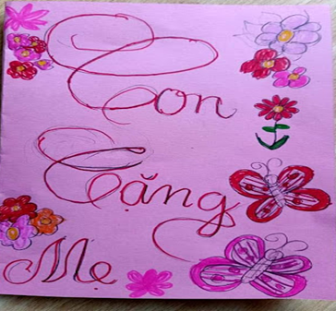
Tình huống 2:
LÀM THẾ NÀO ĐỂ BÀY TỎ TÌNH CẢM VỚI BỐ MẸ?
Khởi động
? Em có yêu ba mẹ của mình không? Em thường bày tỏ tình cảm mình với ba mẹ bằng cách nào? (viết thiệp, tặng quà, làm đồ tặng,…)

Slide 18

Tình huống 2:
LÀM THẾ NÀO ĐỂ BÀY TỎ TÌNH CẢM VỚI BỐ MẸ?
Hình thành kiến thức
I. ĐỌC TÌNH HUỐNG

Slide 19
Tình huống 2:
LÀM THẾ NÀO ĐỂ BÀY TỎ TÌNH CẢM VỚI BỐ MẸ?
Hình thành kiến thức
II. HƯỚNG DẪN GIẢI QUYẾT TÌNH HUỐNG
Nhóm 1: | Nhóm 2: | Nhóm 3, 4:
? Khi còn học tiểu học, Siêu Nhân đã có những hành động, lời nói nhu thế nào để thể hiện tình cảm với bố mẹ? Em có nhận xét gì về các hành động, lời nói? ? Lên lớp 6, Siêu Nhân nghĩ gì về việc thể hiện tình cảm với bố mẹ? Em có nhận xét gì về suy nghĩ ấy? | ?Liệt kê những việc Siêu Nhân muốn Lớp Trưởng Thông Thái giúp đỡ, hỗ trợ? ? Theo em, câu hỏi nào của Siêu Nhân là khó trả lời nhất? Vì sao? | ? Vấn đề mà Siêu Nhân gặp phải là vấn đề thường xãy ra với lứa tuổi của em không? ? Vấn đề trọng tâm cần giải quyết là gì?

Slide 20
Tình huống 2:
LÀM THẾ NÀO ĐỂ BÀY TỎ TÌNH CẢM VỚI BỐ MẸ?
Hình thành kiến thức
II. HƯỚNG DẪN GIẢI QUYẾT TÌNH HUỐNG
1. Bước 1: Xác định vấn đề cần giải quyết
a) Đọc hiểu tình huống
- Khi còn học Tiểu học, Siêu Nhân dễ bộc lộ tình cảm với ba mẹ: ôm ba mẹ, nắm tay, thường khỏi ba mẹ khát nước không đi pha, nói những lời yêu thương,...
Đó là những hành động, lời nói thể hiện sự yêu thương và hiếu thảo rất đáng khen.

Slide 21
Tình huống 2:
LÀM THẾ NÀO ĐỂ BÀY TỎ TÌNH CẢM VỚI BỐ MẸ?
Hình thành kiến thức
II. HƯỚNG DẪN GIẢI QUYẾT TÌNH HUỐNG
1. Bước 1: Xác định vấn đề cần giải quyết
a) Đọc hiểu tình huống
- Lên lớp 6 Siêu Nhân thấy khó để bày tỏ. Đó là suy nghĩ thông thường của lứa tuổi vì thấy mình đã lớn, ngại nói ra những lời yêu thương mà toàn để trong lòng.
- Liệt kê những việc mà Siêu Nhân muốn Lớp Trưởng Thông Thái giúp đỡ và hỗ trợ:
+ Muốn Lớp trưởng chọn ra cách tặng quà tốt nhất.
+ Nên bày tỏ theo suy nghĩ riêng hay hỏi mẹ?

Slide 22
Tình huống 2:
LÀM THẾ NÀO ĐỂ BÀY TỎ TÌNH CẢM VỚI BỐ MẸ?
Hình thành kiến thức
II. HƯỚNG DẪN GIẢI QUYẾT TÌNH HUỐNG
1. Bước 1: Xác định vấn đề cần giải quyết
a) Đọc hiểu tình huống
- Câu hỏi khó nhất là việc lựa chọn món quà. Vì đứng ở vị trí người ngoài thì rất khó để biết bố mẹ bạn Siêu Nhân thích gì nhất.
b. Nhận biết vấn đề trọng tâm
Giúp bạn Siêu Nhân bộc lộ tình cảm với ba mẹ.

Slide 23
Tình huống 2:
LÀM THẾ NÀO ĐỂ BÀY TỎ TÌNH CẢM VỚI BỐ MẸ?
Hình thành kiến thức
II. HƯỚNG DẪN GIẢI QUYẾT TÌNH HUỐNG
2. Bước 2: Tìm kiếm và lựa chọn giải pháp
a. Thu thập thông tin, ý tưởng
- Công lao to lớn của cha, mẹ, tình cảm của con cái dành cho cha mẹ.
- Lên ý tưởng cho sản phẩm: vẽ tranh, kể chuyện, sáng tác thơ, bài hát…

Slide 24
Tình huống 2:
LÀM THẾ NÀO ĐỂ BÀY TỎ TÌNH CẢM VỚI BỐ MẸ?
Hình thành kiến thức
II. HƯỚNG DẪN GIẢI QUYẾT TÌNH HUỐNG
b.Tìm kiếm giải pháp
Lập ý tưởng chi tiết cho các giải pháp.
c. Lựa chọn giải pháp
Lựa chọn giải pháp phù hợp với năng lực của nhóm và các điệu kiện thực tế khách quan: thiết kế sản phẩm phù hợp với yêu cầu đăng tải ở góc truyền thông, cơ sở vật chất và thời gian thực hiện.

Slide 25
Tình huống 2:
LÀM THẾ NÀO ĐỂ BÀY TỎ TÌNH CẢM VỚI BỐ MẸ?
Hình thành kiến thức
3. Bước 3: Thực hiện
- Lập kế hoạch thực hiện bằng dàn ý, sơ đồ tư duy.
- Tiến hành thảo luận để hoàn thành sản phẩm của giải pháp.

Slide 26
Tình huống 2:
LÀM THẾ NÀO ĐỂ BÀY TỎ TÌNH CẢM VỚI BỐ MẸ?
Hình thành kiến thức
III. TRÌNH BÀY GIẢI PHÁP VÀ SẢN PHẨM (NÓI VÀ NGHE)
Bước 1: Chuẩn bị.
- Xác định không gian trình bày (lớp học, sân trường, phòng học bộ môn, thư viện,...) và những điều kiện vật chất (máy tính, máy chiếu,...) để chuẩn bị nội dung và cách thức trình bày phù hợp.
- Xác định cụ thể thời gian quy định trong phần trình bày của mình để chuẩn bị nội dung cho phù hợp (trình bày cụ thể, chi tiết hoặc tóm tắt khái quát).
- Tìm ý tưởng cho phần mở đầu và phần kết sao cho hấp dẫn.

Slide 27
Tình huống 2:
LÀM THẾ NÀO ĐỂ BÀY TỎ TÌNH CẢM VỚI BỐ MẸ?
Hình thành kiến thức
III. TRÌNH BÀY GIẢI PHÁP VÀ SẢN PHẨM (NÓI VÀ NGHE)
Bước 2: Trình bày giải pháp và sản phẩm.
- Để trình bày mạch lạc cần dựa vào dàn ý hoặc sơ đồ về kế hoạch thực hiện giải pháp đã chuẩn bị ở trên.
- Trình bày sản phẩm theo giải pháp đã chuẩn bị:
+ Viết bài văn, lá thư, vẽ một bức tranh, sáng tác một bài thơ, câu chuyện để trao đổi bàn luận, thuyết phục bạn. Khuyên bạn cần cân nhắc giữa khả năng của mình và sở thích của mẹ để lựa chọn được giải quyết phù hợp.

Slide 28
Tình huống 2:
LÀM THẾ NÀO ĐỂ BÀY TỎ TÌNH CẢM VỚI BỐ MẸ?
Hình thành kiến thức
III. TRÌNH BÀY GIẢI PHÁP VÀ SẢN PHẨM (NÓI VÀ NGHE)
Bước 2: Trình bày giải pháp và sản phẩm.
+ Thực hiện một đoạn phim ngắn để giới thiệu, hướng dẫn về các nguyên tắc thể hiện tình cảm và cách tặng quà.
- Hãy trình bày cần chú ý khi sử dụng giọng điệu, cử chỉ, nét mặt để thể hiện cảm xúc, sự tương tác với người nghe.

Slide 29
Tình huống 2:
LÀM THẾ NÀO ĐỂ BÀY TỎ TÌNH CẢM VỚI BỐ MẸ?
Hình thành kiến thức
Bước 2: Trình bày giải pháp và sản phẩm.
Bước 3: Trao đổi.
Trong vai trò người nói.
- Biết lựa chọn một số câu hỏi, ý kiến phản biện quan trọng để phản hồi.
- Trao đổi với người nghe với tinh thần cầu thị để hoàn thiện giải pháp và sản phẩm.
Trong vai trò người nghe.
- Lắng nghe và tiếp nhận các ý tưởng với sự cân nhắc, chọn lọc.
- Đánh giá tình huống, giải pháp giải quyết tình huống và sản phẩm từ những góc nhìn khác nhau.

Slide 30
Tình huống 2:
LÀM THẾ NÀO ĐỂ BÀY TỎ TÌNH CẢM VỚI BỐ MẸ?
Luyện tập
* Nhiệm vụ : Viết ngắn
Vẽ sơ đồ hệ thống hóa lại các bước đã thực hiện để giải quyết được tình huống 2.

Slide 31

Tình huống 2:
LÀM THẾ NÀO ĐỂ BÀY TỎ TÌNH CẢM VỚI BỐ MẸ?
Vận dụng.
? Em đã từng bày tỏ tình cảm với bố mẹ trong dịp sinh nhật của cha (mẹ) hoặc các dịp lễ kỉ niệm. Em hãy chia sẻ với các bạn cách mà bản thân đã thể hiện tình cảm nào với cha mẹ? Cảm xúc của cha mẹ em khi đón nhận tình cảm ấy như nào? Hãy chia sẻ cùng cả lớp.

Slide 32
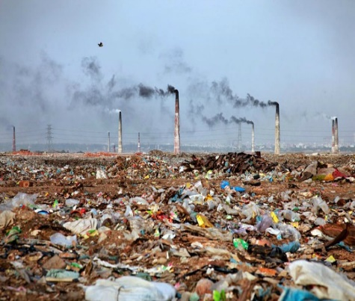
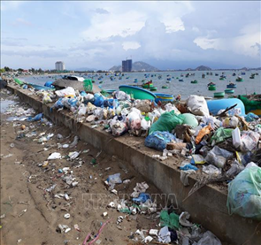
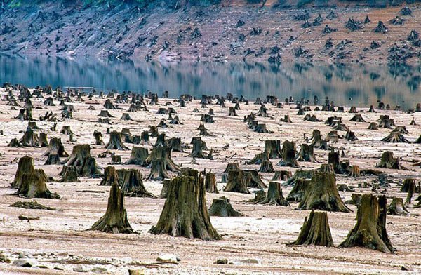
Tình huống 3:
LÀM THẾ NÀO ĐỂ THỰC HIỆN MỘT SẢN PHẨM SÁNG TẠO CHO GÓC
TRUYỀN THÔNG CỦA NHÀ TRƯỜNG?
Khởi động
1. Các bức tranh đề cập đến thực trạng nào?
2. Môi trường đang bị tàn phá, ô nhiễm nghiêm trọng. Nếu để làm một sản phẩm nhằm mục đích tuyên truyền cho mọi người về ý thức bảo vệ môi trường trưng bày ở góc truyền thông nhà trường, em sẽ lựa chọn sản phẩm của mình là gì?

Slide 33
Tình huống 3:
LÀM THẾ NÀO ĐỂ THỰC HIỆN MỘT SẢN PHẨM SÁNG TẠO CHO GÓC
TRUYỀN THÔNG CỦA NHÀ TRƯỜNG?
Khởi động
1. Cả 3 bức tranh đều đề cập đến thực trạng đáng báo động của ô nhiễm môi trường: ô nhiễm không khí do khí thải các nhà máy, chặt phá rừng, ô nhiễm rác thải biển.
2. HS có thể vẽ tranh cổ động, sáng tác thơ văn, câu chuyện,… đẻ truyền tải thông điệp bảo vệ môi trường.

Slide 34

Tình huống 3:
LÀM THẾ NÀO ĐỂ THỰC HIỆN MỘT SẢN PHẨM SÁNG TẠO CHO GÓC
TRUYỀN THÔNG CỦA NHÀ TRƯỜNG?
Hình thành kiến thức
I. ĐỌC TÌNH HUỐNG

Slide 35
Tình huống 3:
LÀM THẾ NÀO ĐỂ THỰC HIỆN MỘT SẢN PHẨM SÁNG TẠO CHO GÓC
TRUYỀN THÔNG CỦA NHÀ TRƯỜNG?
Hình thành kiến thức
II. HƯỚNG DẪN GIẢI QUYẾT TÌNH HUỐNG
Nhóm 1: | Nhóm 2: | Nhóm 3, 4:
? Em biết gì về Góc truyền thông trong trường học? ? Em hiểu thế nào về các từ “lắng nghe”, “lời thở than” trong tên chủ đề? | ? Hình vẽ trong tình huống có thể được miêu tả lại như thế nào? ? Em liên tưởng đến bài thơ, câu chuyện, đoạn phim nào khi xem hình vẽ trên? | ? Thông điệp mà em nhận được từ hình vẽ trên là gì? ? Người bạn đã nhờ các thành viên câu lạc bộ thực hiện việc gì?

Slide 36

Tình huống 3:
LÀM THẾ NÀO ĐỂ THỰC HIỆN MỘT SẢN PHẨM SÁNG TẠO CHO GÓC
TRUYỀN THÔNG CỦA NHÀ TRƯỜNG?
Hình thành kiến thức
II. HƯỚNG DẪN GIẢI QUYẾT TÌNH HUỐNG
1. Bước 1: Xác định vấn đề cần giải quyết
a) Đọc hiểu tình huống
- Góc truyền thông trong trường học là nơi để nhà trường (BGH, Đoàn thanh niên, các câu lạc bộ,..) truyền tải các thông tin cần thiết đến HS.
- Góc truyền thông có thể là một tấm bảng đen được trang trí, phân chia thành các khung, các ô với nội dung thông tin khác nhau.

Slide 37
Tình huống 3:
LÀM THẾ NÀO ĐỂ THỰC HIỆN MỘT SẢN PHẨM SÁNG TẠO CHO GÓC
TRUYỀN THÔNG CỦA NHÀ TRƯỜNG?
Hình thành kiến thức
II. HƯỚNG DẪN GIẢI QUYẾT TÌNH HUỐNG
1. Bước 1: Xác định vấn đề cần giải quyết
b. Nhận biết vấn đề trọng tâm
Các nhóm thực hiện một sản phẩm sáng tạo cho góc truyền thông nhà trường, cảm hứng là bức hình vẽ về một cây xanh bị chặt đã dẫn đến cái chết của nhiều sinh vật.

Slide 38
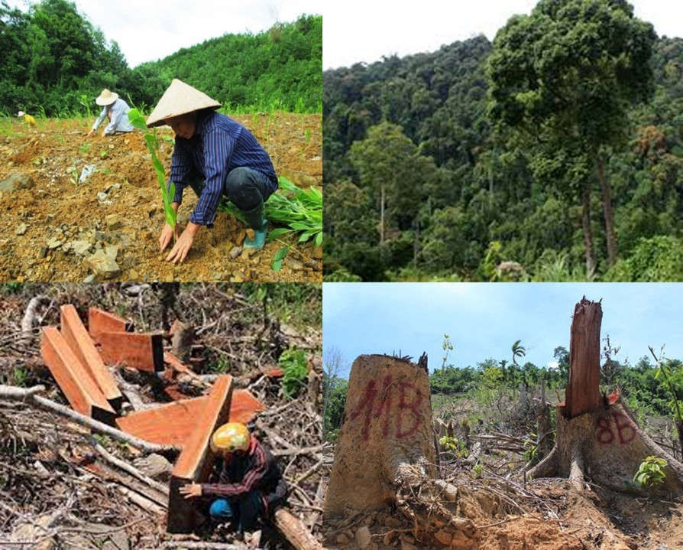
Tình huống 3:
LÀM THẾ NÀO ĐỂ THỰC HIỆN MỘT SẢN PHẨM SÁNG TẠO CHO GÓC
TRUYỀN THÔNG CỦA NHÀ TRƯỜNG?
Hình thành kiến thức
II. HƯỚNG DẪN GIẢI QUYẾT TÌNH HUỐNG
2. Bước 2: Tìm kiếm và lựa chọn giải pháp
a. Thu thập thông tin, ý tưởng
Thu thập thông tin, ý tưởng:
+ Thông tin về nạn phá rừng, tác hại của việc chặt phá rừng.
+ Những yêu cầu đối với việc vẽ tranh, kể chuyện, sáng tác bài hát, bài thơ…

Slide 39
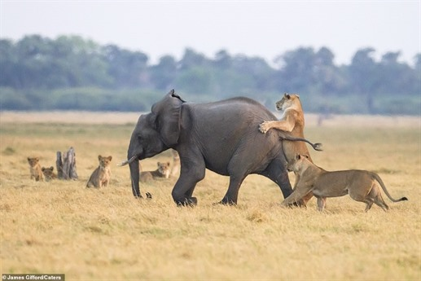
Tình huống 3:
LÀM THẾ NÀO ĐỂ THỰC HIỆN MỘT SẢN PHẨM SÁNG TẠO CHO GÓC
TRUYỀN THÔNG CỦA NHÀ TRƯỜNG?
Hình thành kiến thức
II. HƯỚNG DẪN GIẢI QUYẾT TÌNH HUỐNG
2. Bước 2: Tìm kiếm và lựa chọn giải pháp
b.Tìm kiếm giải pháp
- Lựa chọn những cách thức phù hợp để thu thập thông tin: tưởng tượng, hình dung về một khu rừng bị tàn phá và tình trạng thê thảm của các loài động vật trong khu rừng; xem phim, ảnh về thế giới động vật, về môi trường rừng…

Slide 40

Tình huống 3:
LÀM THẾ NÀO ĐỂ THỰC HIỆN MỘT SẢN PHẨM SÁNG TẠO CHO GÓC
TRUYỀN THÔNG CỦA NHÀ TRƯỜNG?
Hình thành kiến thức
II. HƯỚNG DẪN GIẢI QUYẾT TÌNH HUỐNG
2. Bước 2: Tìm kiếm và lựa chọn giải pháp
Sáng tác thơ
Vẽ tranh
Tìm kiếm giải pháp:
Sáng tác bài hát
Viết bài văn bày tỏ cảm xúc

Slide 41
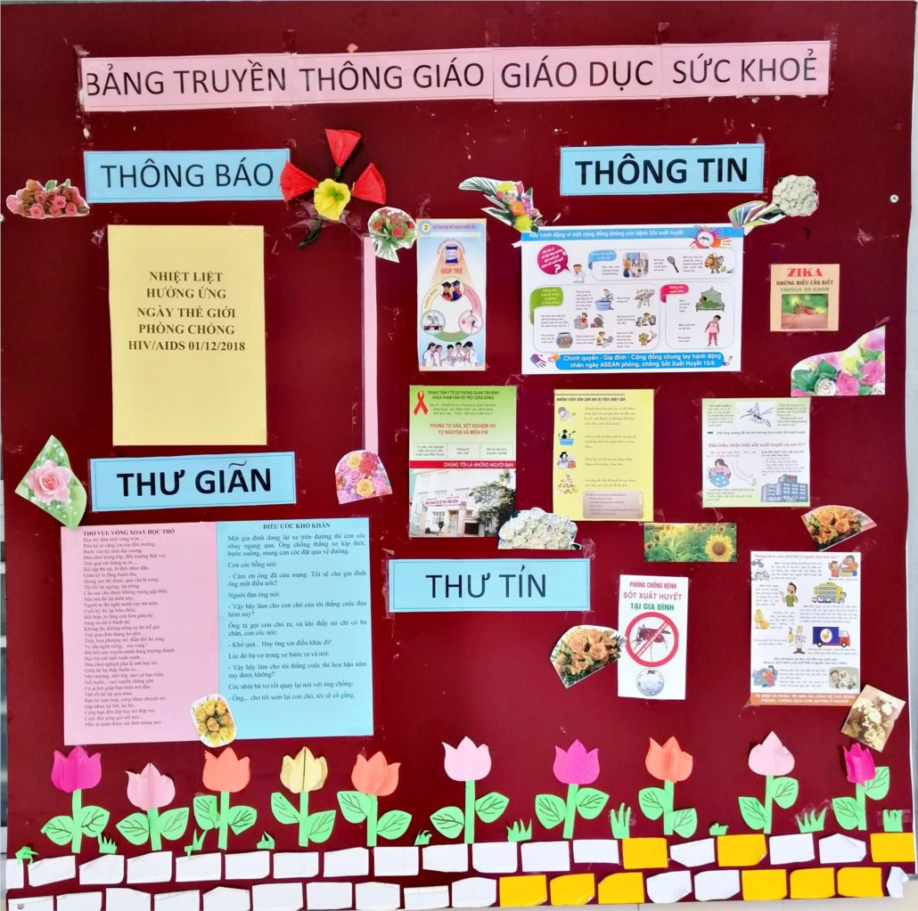
Tình huống 3:
LÀM THẾ NÀO ĐỂ THỰC HIỆN MỘT SẢN PHẨM SÁNG TẠO CHO GÓC
TRUYỀN THÔNG CỦA NHÀ TRƯỜNG?
Hình thành kiến thức
II. HƯỚNG DẪN GIẢI QUYẾT TÌNH HUỐNG
2. Bước 2: Tìm kiếm và lựa chọn giải pháp
c. Lựa chọn giải pháp
Lựa chọn giải pháp phù hợp với năng lực của nhóm và các điệu kiện thực tế khách quan: thiết kế sản phẩm phù hợp với yêu cầu đăng tải ở góc truyền thông, cơ sở vật chất và thời gian thực hiện.

Slide 42
Tình huống 3:
LÀM THẾ NÀO ĐỂ THỰC HIỆN MỘT SẢN PHẨM SÁNG TẠO CHO GÓC
TRUYỀN THÔNG CỦA NHÀ TRƯỜNG?
Hình thành kiến thức
II. HƯỚNG DẪN GIẢI QUYẾT TÌNH HUỐNG
3. Bước 3: Thực hiện
- Lập kế hoạch thực hiện bằng dàn ý, sơ đồ tư duy.
- Tiến hành thảo luận để hoàn thành sản phẩm của giải pháp.

Slide 43
Tình huống 3:
LÀM THẾ NÀO ĐỂ THỰC HIỆN MỘT SẢN PHẨM SÁNG TẠO CHO GÓC
TRUYỀN THÔNG CỦA NHÀ TRƯỜNG?
Hình thành kiến thức
III. TRÌNH BÀY GIẢI PHÁP VÀ SẢN PHẨM (NÓI VÀ NGHE)
Bước 1: Chuẩn bị.
- Xác định không gian trình bày (lớp học, sân trường, phòng học bộ môn, thư viện,...) và những điều kiện vật chất (máy tính, máy chiếu,...) để chuẩn bị nội dung và cách thức trình bày phù hợp.
- Xác định cụ thể thời gian quy định trong phần trình bày của mình để chuẩn bị nội dung cho phù hợp (trình bày cụ thể, chi tiết hoặc tóm tắt khái quát).
- Tìm ý tưởng cho phần mở đầu và phần kết sao cho hấp dẫn.

Slide 44
Tình huống 3:
LÀM THẾ NÀO ĐỂ THỰC HIỆN MỘT SẢN PHẨM SÁNG TẠO CHO GÓC
TRUYỀN THÔNG CỦA NHÀ TRƯỜNG?
Hình thành kiến thức
III. TRÌNH BÀY GIẢI PHÁP VÀ SẢN PHẨM (NÓI VÀ NGHE)
Bước 2: Trình bày giải pháp và sản phẩm.
- Để trình bày mạch lạc cần dựa vào dàn ý hoặc sơ đồ về kế hoạch thực hiện giải pháp đã chuẩn bị ở trên.
- Trình bày sản phẩm theo giải pháp đã chuẩn bị:
+ Sáng tác thơ
+ Vẽ tranh
+ Sáng tác bài hát
+ Viết bài văn bày tỏ cảm xúc

Slide 45
Tình huống 3:
LÀM THẾ NÀO ĐỂ THỰC HIỆN MỘT SẢN PHẨM SÁNG TẠO CHO GÓC
TRUYỀN THÔNG CỦA NHÀ TRƯỜNG?
Hình thành kiến thức
III. TRÌNH BÀY GIẢI PHÁP VÀ SẢN PHẨM (NÓI VÀ NGHE)
Bước 2: Trình bày giải pháp và sản phẩm.
- Hãy trình bày cần chú ý khi sử dụng giọng điệu, cử chỉ, nét mặt để thể hiện cảm xúc, sự tương tác với người nghe.
Bước 3: Trao đổi.
Trong vai trò người nói.
- Biết lựa chọn một số câu hỏi, ý kiến phản biện quan trọng để phản hồi.
- Trao đổi với người nghe với tinh thần cầu thị để hoàn thiện giải pháp và sản phẩm.

Slide 46
Tình huống 3:
LÀM THẾ NÀO ĐỂ THỰC HIỆN MỘT SẢN PHẨM SÁNG TẠO CHO GÓC
TRUYỀN THÔNG CỦA NHÀ TRƯỜNG?
Hình thành kiến thức
III. TRÌNH BÀY GIẢI PHÁP VÀ SẢN PHẨM (NÓI VÀ NGHE)
Bước 3: Trao đổi.
Trong vai trò người nghe.
- Lắng nghe và tiếp nhận các ý tưởng với sự cân nhắc, chọn lọc.
- Đánh giá tình huống, giải pháp giải quyết tình huống và sản phẩm từ những góc nhìn khác nhau.

Slide 47
Tình huống 3:
LÀM THẾ NÀO ĐỂ THỰC HIỆN MỘT SẢN PHẨM SÁNG TẠO CHO GÓC
TRUYỀN THÔNG CỦA NHÀ TRƯỜNG?
Luyện tập
* Nhiệm vụ : Viết ngắn
Vẽ sơ đồ hệ thống hóa lại các bước đã thực hiện để giải quyết được tình huống 3.

Slide 48


Tình huống 3:
LÀM THẾ NÀO ĐỂ THỰC HIỆN MỘT SẢN PHẨM SÁNG TẠO CHO GÓC
TRUYỀN THÔNG CỦA NHÀ TRƯỜNG?
Vận dụng.
DỰ ÁN HỌC TẬP
Tập làm phóng viên điều tra tình hình ô nhiễm môi trường ở địa phương em đang sinh sống.

Slide 49

Tình huống 3:
LÀM THẾ NÀO ĐỂ THỰC HIỆN MỘT SẢN PHẨM SÁNG TẠO CHO GÓC
TRUYỀN THÔNG CỦA NHÀ TRƯỜNG?
Vận dụng.
Nhiệm vụ chung của 04 nhóm:
Ghi lại các hình ảnh và phỏng vấn điều tra về tình hình ô nhiễm môi trường ở địa phương em.
+ Tìm hiểu các nguyên nhân chính gây ra tình trạng ô nhiễm đó ở địa phương.
+ Đề xuất các giải pháp mà HS có thể làm để góp phần cải thiện tình trạng ô nhiễm ở địa phương.

Slide 50
Tình huống 3:
LÀM THẾ NÀO ĐỂ THỰC HIỆN MỘT SẢN PHẨM SÁNG TẠO CHO GÓC
TRUYỀN THÔNG CỦA NHÀ TRƯỜNG?
Vận dụng.
Gợi ý:
- Các hình ảnh điều tra, phỏng vấn người dân về tình trạng ô nhiễm môi trường ở địa phương.
- Nguyên nhân chủ yếu gây ra ô nhiễm môi trường hiện nay ở các địa phương: chủ yếu do ý thức của cn người:
+ Các hộ gia đình xả nước thải sinh hoạt ra ngoài mương, máng, sông ngòi.
+ Các hộ gia đình xả nước thải chăn nuôi ra môi trường.

Slide 51
Tình huống 3:
LÀM THẾ NÀO ĐỂ THỰC HIỆN MỘT SẢN PHẨM SÁNG TẠO CHO GÓC
TRUYỀN THÔNG CỦA NHÀ TRƯỜNG?
Vận dụng.
+ Các cá nhân vô ý thức vứt rác bừa bãi ra môi trường.
+ Do chất thải của các khu công nghiệp, hộ kinh doanh làng nghề,…
- Đề xuất giải pháp:
+ Tuyên truyền người thân, hàng xóm ý thức bảo vệ môi trường.
+ Tổ chức các chiến dịch làm sách môi trường theo đơn vị trường, lớp, thôn, xóm,…
+ Dự án tái chế các đồ dùng bằng nhựa: làm chậu hoa từ chai nhựa, làm dụng cụ học tập,…
+ Làm đẹp các thùng rác công cộng.
…

Slide 52
Tình huống 3:
LÀM THẾ NÀO ĐỂ THỰC HIỆN MỘT SẢN PHẨM SÁNG TẠO CHO GÓC
TRUYỀN THÔNG CỦA NHÀ TRƯỜNG?
Vận dụng.
* Công cụ đánh giá sản phẩm dự án học tập:
Nhóm:……………
Tiêu chí đánh giá | Điểm (thang điểm 50)
Phân công nhiệm vụ rõ ràng, các thành viên tích cực, đoàn kết
Thời gian trình bày (10đ)
Nội dung kiến thức; hình ảnh minh hoạ (20đ)
Kĩ năng thuyết trình sản phẩm học tập (10đ)
Tính khả thi trong giải pháp đề xuất (10đ)
Tổng điểm của nhóm:………………

Slide 53
HƯỚNG DẪN TỰ HỌC
Các nhóm hoàn thiện các sản phẩm của giải pháp cho 3 tình huống SGK.
Chuẩn bị bài Ôn tập cuối học kì II:
GV yêu cầu HS hoàn thành trước các câu hỏi, bài tập của bài Ôn tập cuối học kì II vào vở soạn.

